Slide 1
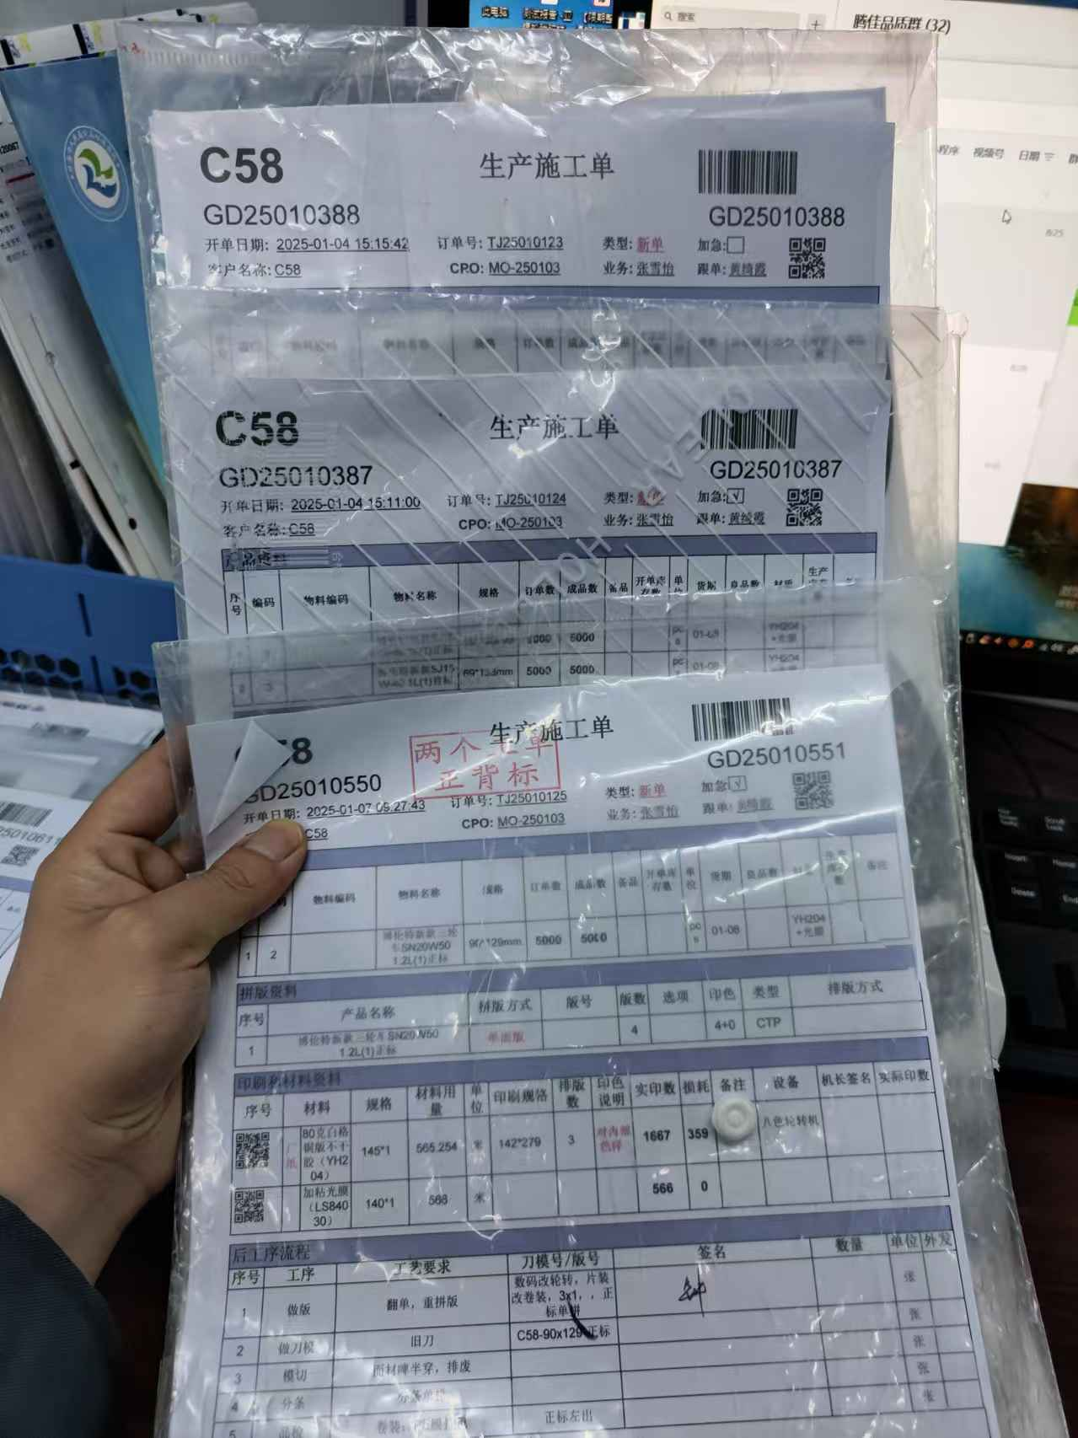
背标出版出成四色，不好套位，需要改成单黑

Slide 2

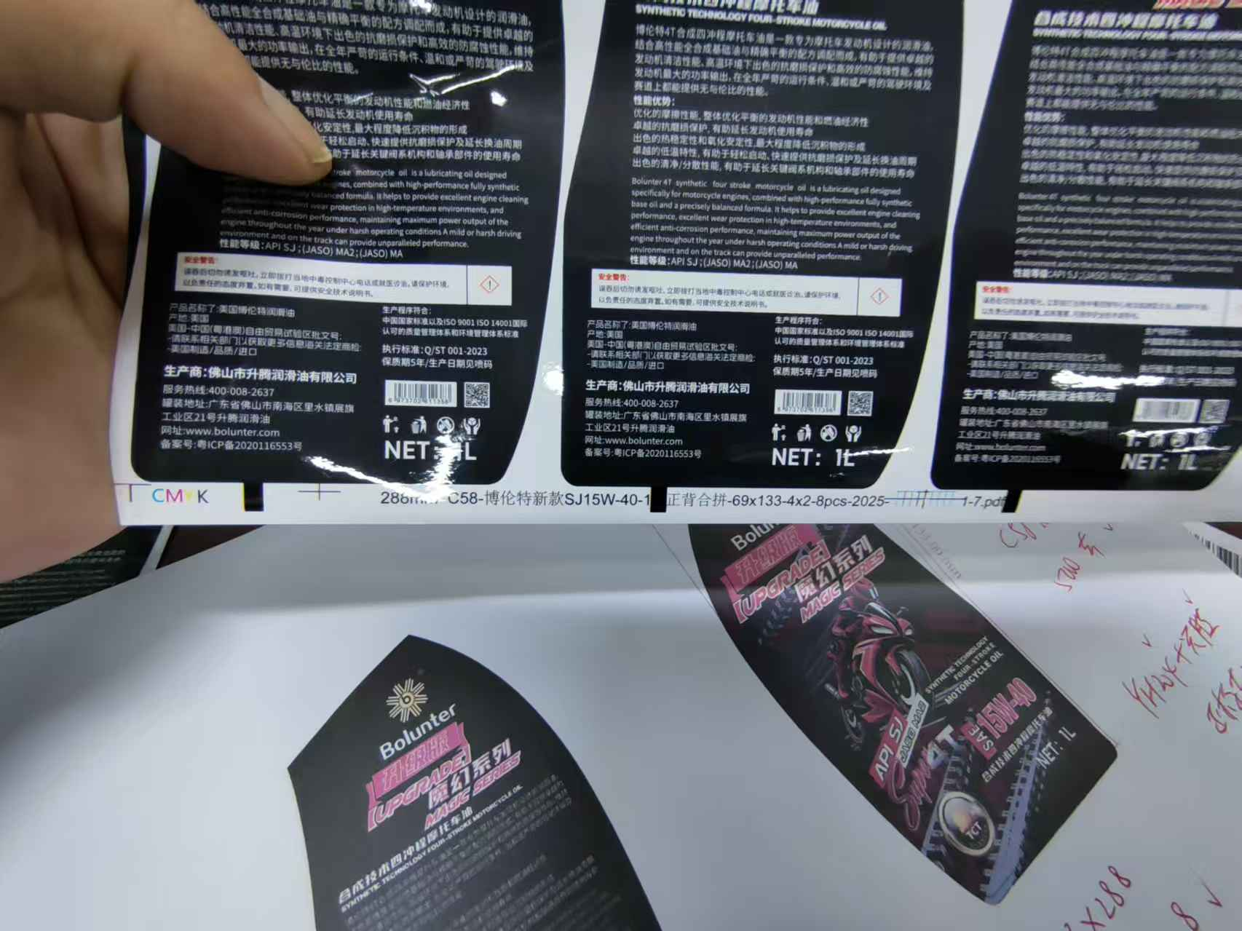
背标LOGO处没做描边，导致印刷有白线

Slide 3
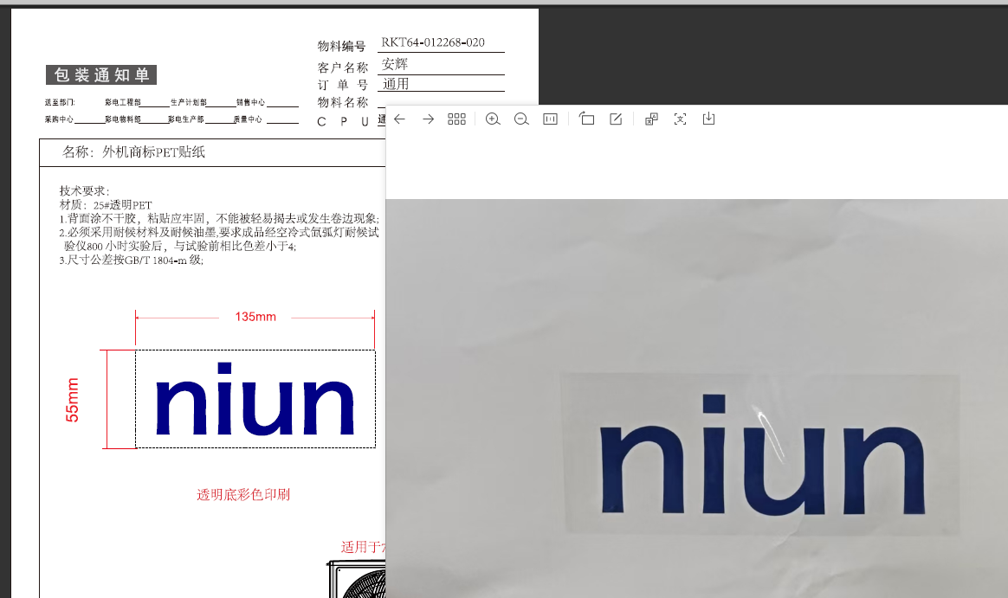
2025-1-17-客户文件是RGB转为CMYK时变色，后续拼版后需核对客户文件和拼版文件的颜色

Slide 4
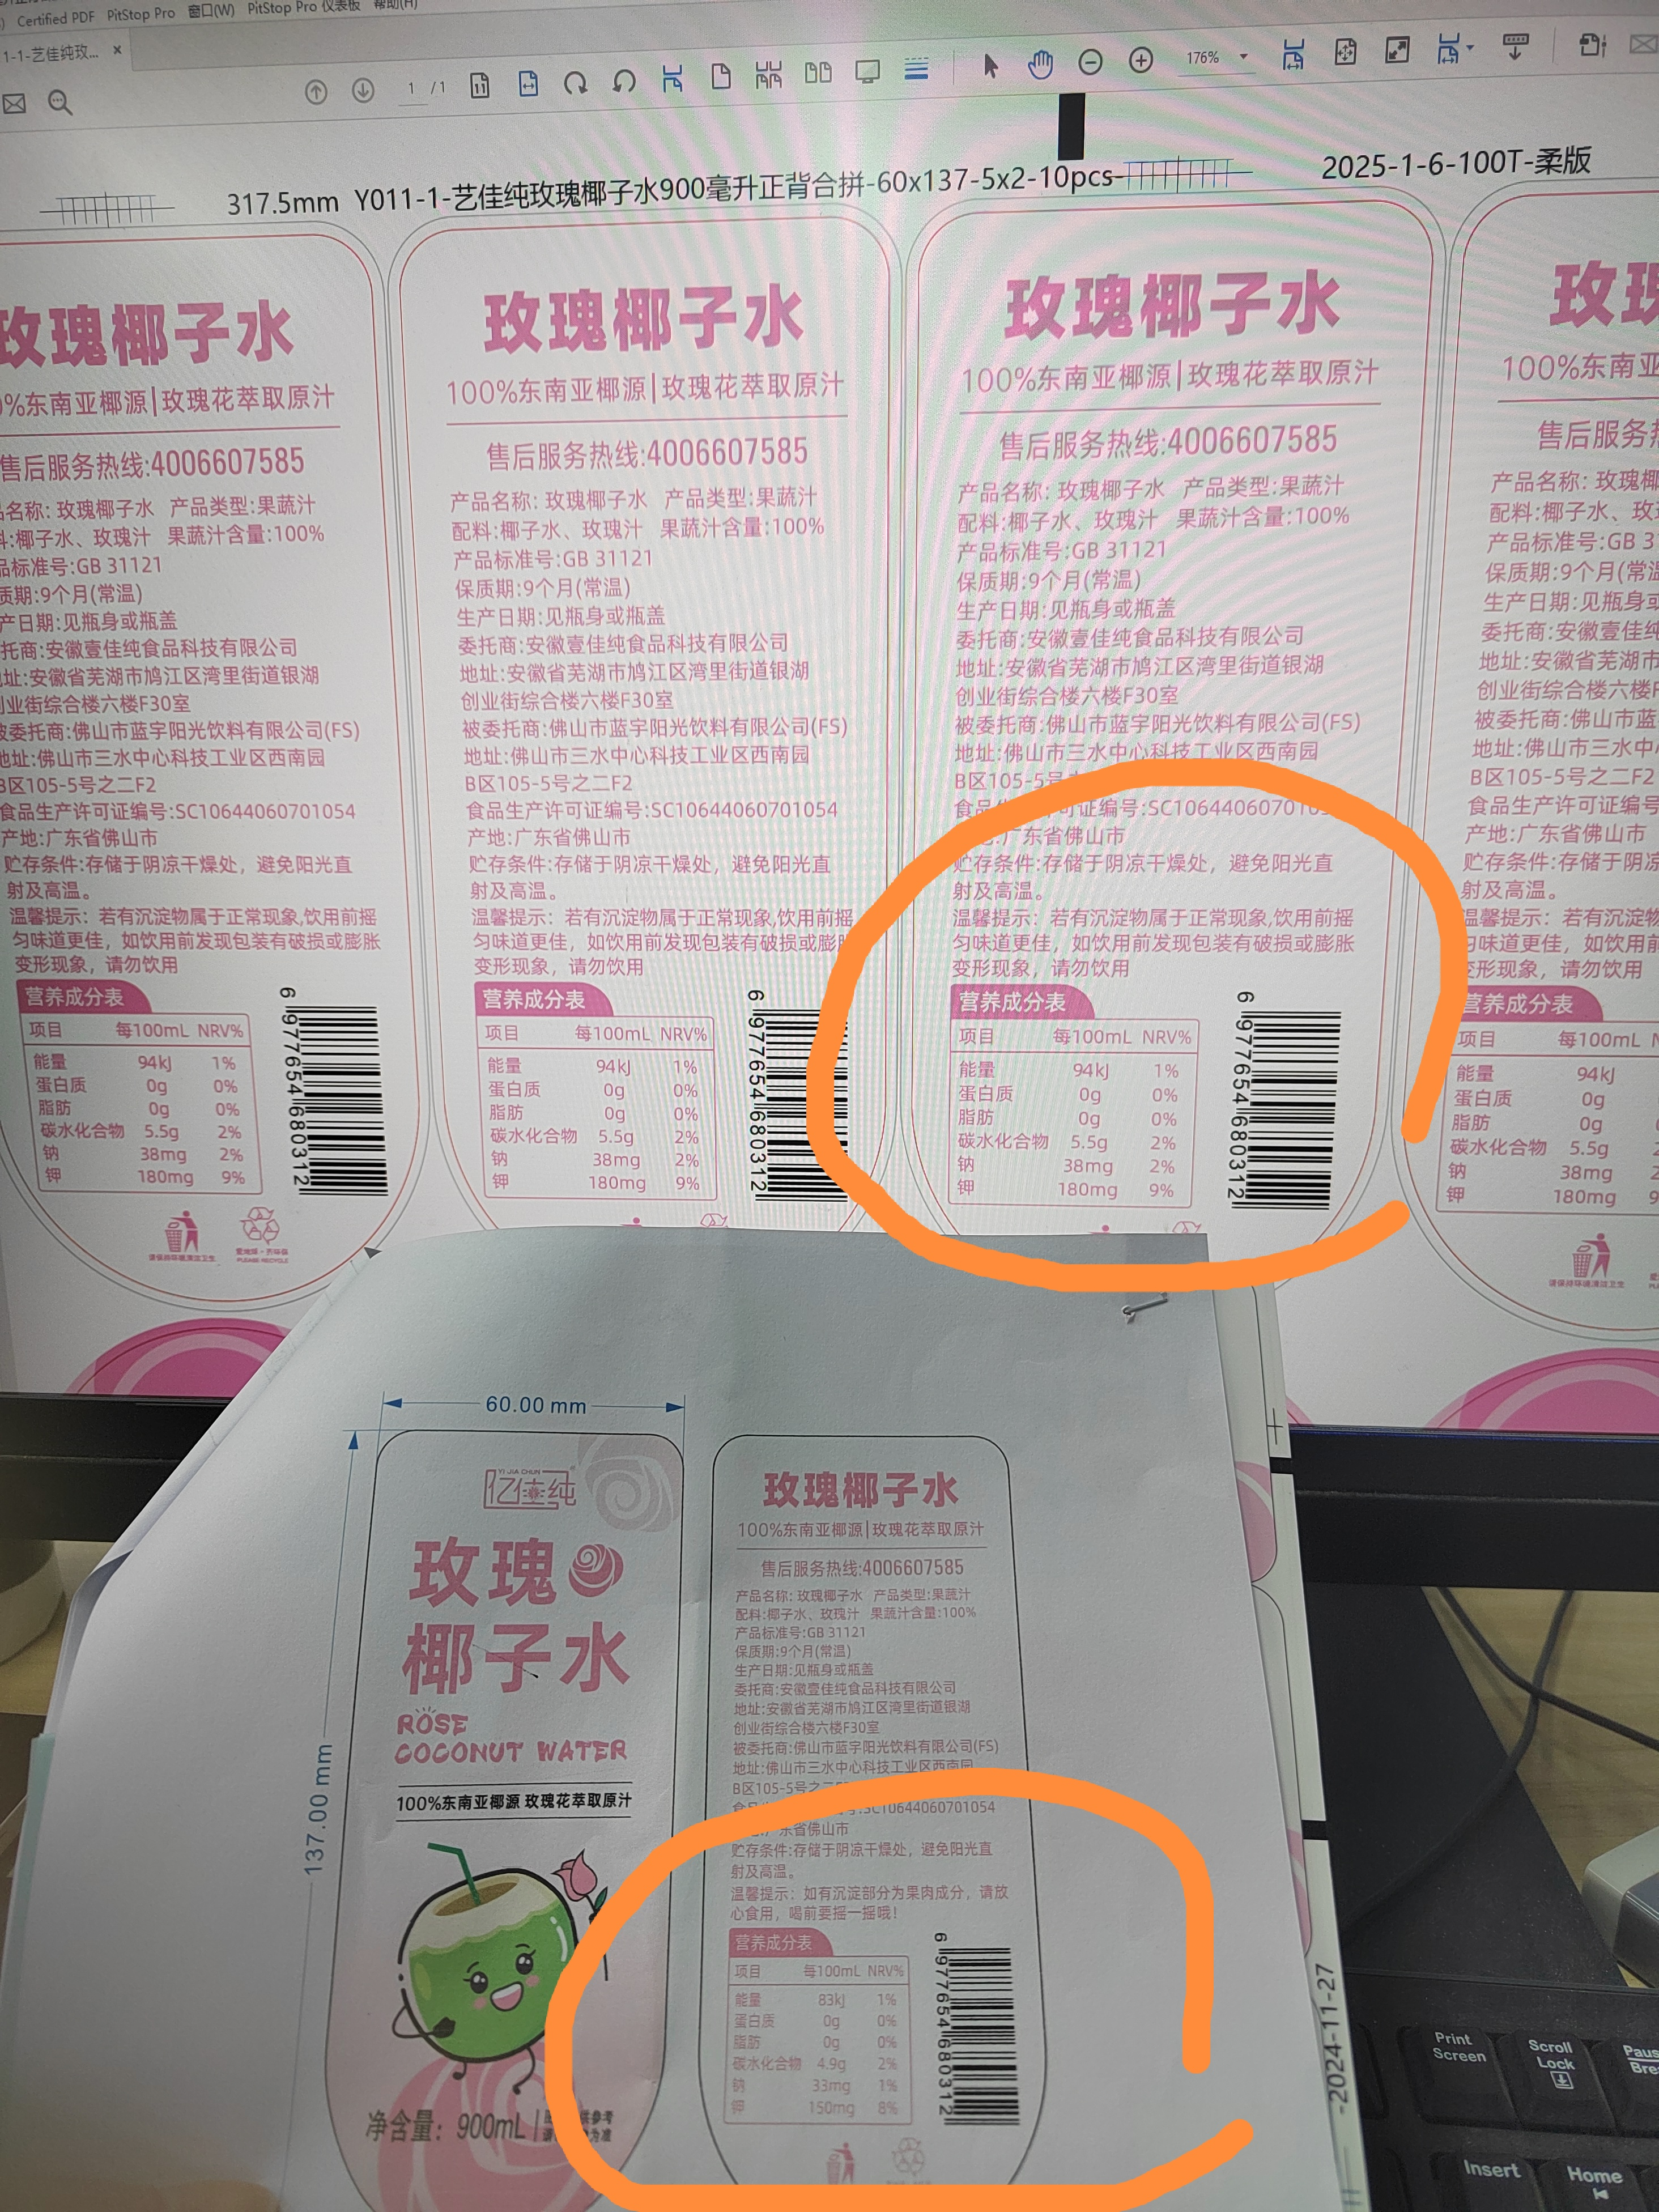
跟单付附错图纸

